Slide 1
螺丝尺寸测量视觉方案（2D）
推动机器视觉无所不在的存在
视觉小百科

Slide 2
目录
项目描述
项目验证
1
2
2
目录
目录
目录
3
配置清单
3
4
逻辑流程
4
评估结果&注意事项
5
6
售后服务

Slide 3

一、项目描述
●产品名称：螺丝
●测量内容：外径
●产品材质：金属
●产品颜色：黑色
●最大工作距离(mm)：不限制
●最小工作距离(mm)：不限制
●检测区域(mm*mm)：500.0 * 400.0
●来料方式：传送带
●测量精度要求(mm)：0.1
●检测节拍(pcs/min)：5
●检测时产品运动速度(m/s)：0
●工作距离(mm)：1206
方案布局图

Slide 4

二、项目验证
参数名称 | 参数值
面阵相机型号 | MV-CU200-20GM
面阵相机类型 | 面阵相机
相机接口类型 | GigE
相机像素 | 5120 * 3840
镜头型号 | FA1645A
镜头品牌 | 长步道/CHIOPT
镜头焦距 | 16mm
镜头接口 | C
A(工作距离) = 1206mm, B(视野宽度) = 400mm, C(视野长度) = 500mm
视野图

Slide 5
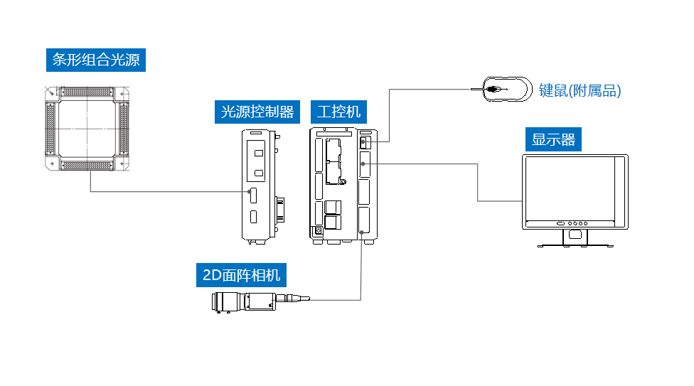
三、配置清单
系
统
构
成

Slide 6

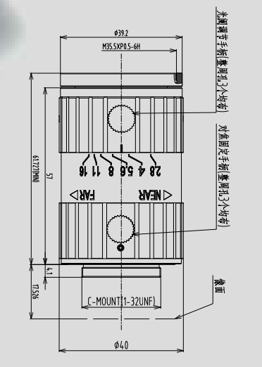
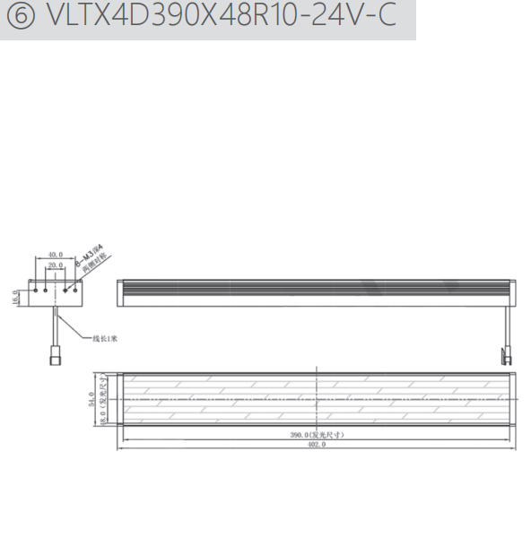
三、配置清单
相机尺寸图
光源尺寸图
镜头尺寸图

Slide 7
三、配置清单
序号 | 名称 | 型号 | 单位 | 数量 | 厂家
1 | 面阵相机 | MV-CU200-20GM | 台 | 1 | 海康威视/hikvision
2 | 镜头 | FA1645A | 个 | 1 | 长步道/CHIOPT
3 | 光源 | VLTX4D490X44R8X-DF-24V | 个 | 4 | 纬朗/VLight
4 | 工控机 | - | 台 | 1 | -
5 | 显示器 | - | 台 | 1 | -
6 | 软件 | Vision Master | 套 | 1 | 海康威视/hikvision

Slide 8
四、逻辑流程
逻辑流程
├── 图像采集
│ ├── 相机参数设置
│ │ - 配置全局相机分辨率与帧率，确保覆盖500×400mm检测区域
│ │ - 设置曝光时间与增益，优化黑色金属表面成像对比度
│ │ - 启用光源控制模块，配置环形光源亮度补偿反光干扰
│ ├── 多图采集
│ │ - 开启缓存图像功能，预存3张历史图像用于运动补偿
│ │ - 配置触发模式为软触发，与传送带停止信号同步
├── 预处理
│ ├── 图像滤波
│ │ - 应用高斯滤波（半径3）消除金属表面噪点
│ │ - 使用阴影校正模块补偿图像亮度不均匀
│ ├── 图像二值化
│ │ - 设置自适应阈值（Block Size=21）提取螺丝轮廓
│ │ - 配置形态学处理（开运算3×3）消除小孔洞
│ ├── 几何变换
│ │ - 应用仿射变换校正图像透视畸变
│ │ - 使用标定转换模块加载I型标定板参数（精度0.1mm）
├── 外径测量
│ ├── 定位模块
│ │ - 调用BLOB分析模块分离单个螺丝目标
│ │ - 配置筛选条件：面积范围(1000-5000像素)过滤异物
│ ├── 边缘检测
│ │ - 使用卡尺工具模块（投影宽度=10）检测外圆边缘

Slide 9
四、逻辑流程
│ │ - 设置边缘极性为"从黑到白"，阈值=150增强对比
│ ├── 圆拟合测量
│ │ - 调用圆查找模块（卡尺数量=12）获取圆心坐标
│ │ - 配置剔除距离=2.5像素，确保边缘点稳定性
│ │ - 通过圆半径计算外径（直径=2×半径）
│ ├── 精度校验
│ │ - 使用DL读码模块验证标定精度（误差<0.05mm）
│ │ - 设置测量结果输出格式为浮点型（保留3位小数）
├── 结果处理
│ ├── 条件检测
│ │ - 配置判断逻辑：|实测值-标称值| ≤ 0.1mm判定OK
│ │ - 设置NG图像自动保存路径（含时间戳命名）
│ ├── 数据集合
│ │ - 订阅测量模块输出参数，按批次统计CPK值
│ │ - 配置历史结果缓存100组用于SPC分析
├── 通信处理
│ ├── 发送数据
│ │ - 配置TCP客户端（IP:192.168.1.100, Port:502）
│ │ - 设置协议组装：OK/NG状态+测量值（格式：ASCII）
│ ├── 接收事件
│ │ - 创建字符串触发规则（匹配"START"启动检测流程）
│ │ - 配置PLC地址映射（DB100.DBW20输出测量结果）
└── 统计处理
├── 耗时统计
│ - 包含图像采集→预处理→测量全流程耗时监控
│ - 设置报警阈值（单件检测>200ms触发预警）
└── 数据队列
- 创建IMAGE类型队列缓存最近10组检测图像
- 配置触发策略：当队列满时自动覆盖旧数据

Slide 10
五、评估结果&注意事项
05 评估结果 & 注意事项
现场环境
相机安装
物料一致性
风险点：黑色金属表面反光可能导致图像对比度不足
解决方案：采用条形组合光源+漫射板实现均匀照明，启用软件阴影校正模块
风险点：1206mm长焦距易受机械振动影响成像稳定性
解决方案：安装相机支架增加阻尼减震垫，镜头光圈预设为F4.0固定值
风险点：螺丝表面氧化层可能造成边缘检测误判
解决方案：配置双波长光源（可见光+近红外）增强金属表面特征对比度

Slide 11

六、售后服务
该设备上线后使用初期，我们会派专人进行全程跟踪；
处理解决可能发生的设备异常；
对现场人员进行培训指导；
设备调试完成后：售后服务一年；
若客户提出设备升级需求，我们会及时为您提供升级新方案。

Slide 12



感谢关注
视频号
抖音
更多信息请访问：www.ytzrtx.com

